Slide 1



NN-Defined Modulator: Reconfigurable
and Portable Software Modulator
on IoT Gateways
Jiazhao Wang¹, Wenchao Jiang¹, Ruofeng Liu², Bin Hu³, Demin Gao⁴, and Shuai Wang⁵
¹Singapore University of Technology and Design, ²University of Minnesota, ³University of Southern
California, ⁴Nanjing Forestry University, ⁵Southeast University
This article has been accepted for publication in NSDI 2024.
汇报人：莫露莎
Notes:
物联网网关上可重构可移植的神经网络定义的调制器。

Slide 2
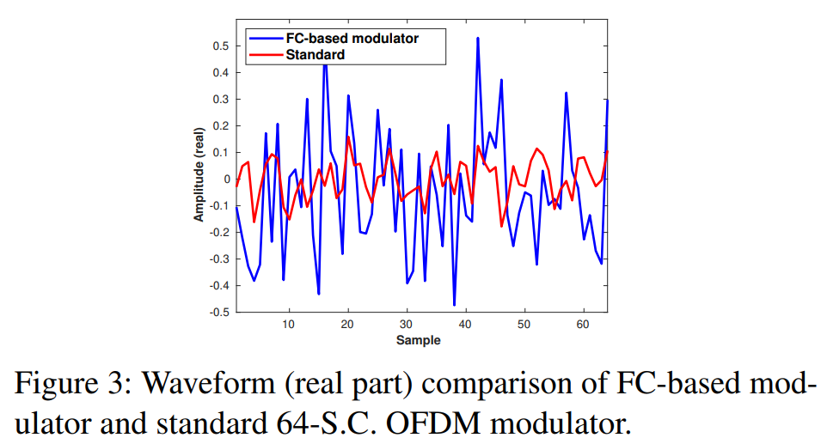
Introduction
1
Problem: present IoT gateway solutions
Hardware-based gateways，high efficiency but low scalability.
Based on software-defined radio (SDR), high flexibility but low efficiency.
Motivation
The neural network module is supported across diverse hardware platforms due to the AI technologies.
Signal processing blocks within a modulator can be equivalently implemented using NN models.
Challenges
The general-purpose neural network models,
such as fully-connected (FC) layers, are blackbox approachs,
which raise concerns about its reliability.
自强不息 厚德载物
Central South University
Notes:
现有的网关主要包括基于硬件的与基于SDR的。
基于硬件的网关集成到专用芯片中，效率高但是扩展性低。
基于软件定义的网关将无线收发器作为软件来实现，灵活性高但是效率低。
鉴于神经网络在不同的硬件平台上得到广泛支持，同时调制器中的信号处理模块可以等效地用神经网络模型实现。
所以考虑设计基于神经网络的调制器。
之前的方法是利用通用神经网络模型，比如全连接层。缺点在于这种黑盒方法的可靠性不高。
本文开发了一个基于FC的调制器的例子，可以得到它的输出与标准信号有很大的偏差。

Slide 3
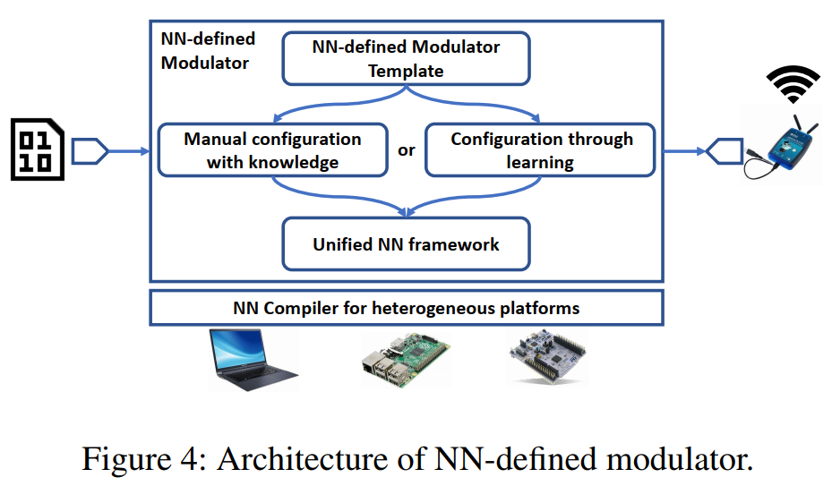
Introduction
1
This paper proposes an unified neural network framework operates as an abstraction layer for modulation tasks across heterogeneous platforms.
Contributions
propose an NN-defined physical layer modulator, which achieves high extensibility and efficiency to support multiple modulation schemes on heterogeneous platforms.
adopt a model-driven approach to build the NN-defined modulators, which are rooted in a solid mathematics foundation.
deploy the NN-defined modulators on multiple hardware platforms and into the workflow of the IoT gateway to generate protocol-compliant signals, including ZigBee and WiFi.
自强不息 厚德载物
Central South University
Notes:
所以本文提出了一种统一的神经网络调制器用于跨平台的无线信号调制。
本文的贡献包括
提出了一种基于神经网络的物理层调制器，在异构平台上实现多种调制方案的可扩展性和高效性。
用无线调制的专业知识构建模型驱动的神经网络调制器。
将调制器部署在多个硬件平台，同时应用到物联网协议中，包括ZigBee和WiFi。
这是所提出的基于神经网络调制器的架构。调制器模板可以实现特定的调制方案，调制器内核可以手动配置也可以通过学习的方式获得。
然后转换为一个能够跨异构平台执行的统一的神经网络框架的调制器，可以部署到各种平台上，使用任何协议进行传输。

Slide 4

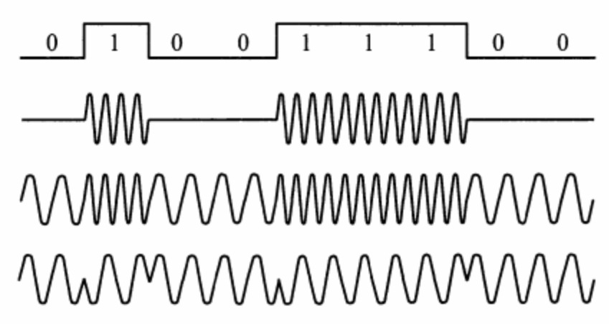
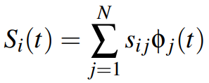
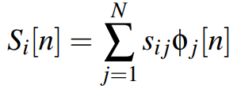
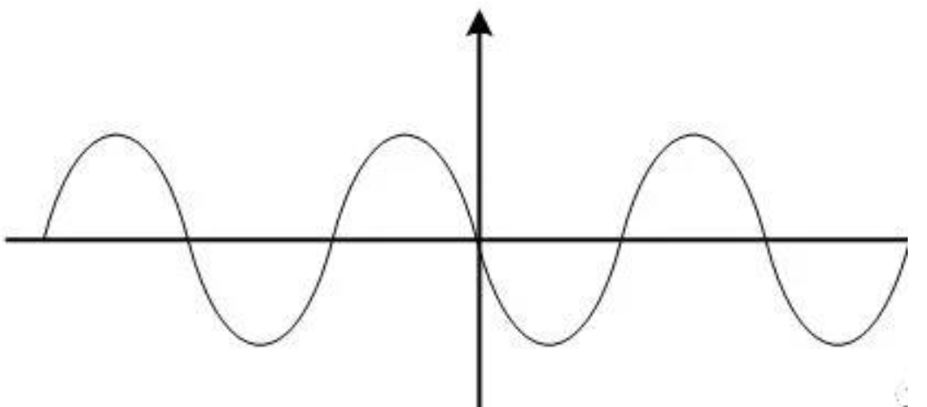

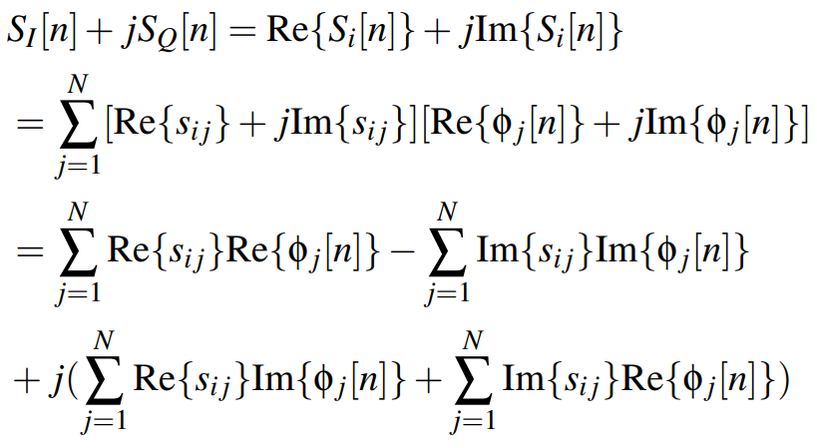
Mathematical Foundation of Modulation
2
Signal Modulation
Discrete-time Modulation Model
a linear combination of the set of basis functions
discrete-time representation
complex I/Q signal
baseband signal
AM
FM
PM
S
radio-frequency signal
I+JQ
t
In-Phase signal
Quadrature signal
Central South University
Notes:
调制的数学基础
信号调制就是要把基带信号经过调频调幅和调相变成射频信号。
这里每个波形对应一个符号，由多个点采样得到，每个点都是一个矢量，由同向和正交向量构成，可以看成一个复数，表示为I+JQ。
将由符号Si调制而来的信号Si(t)看作是一组基函数的线性组合。
将这个数学模型应用到神经网络设计中，用离散时间表示。
然后扩展到一个复合的IQ信号，一个信号的同向信号和正交信号写成实虚部的形式，再把这个公式代入，乘开，最后得到的结果的每个部分是由sij*φjn组成。

Slide 5
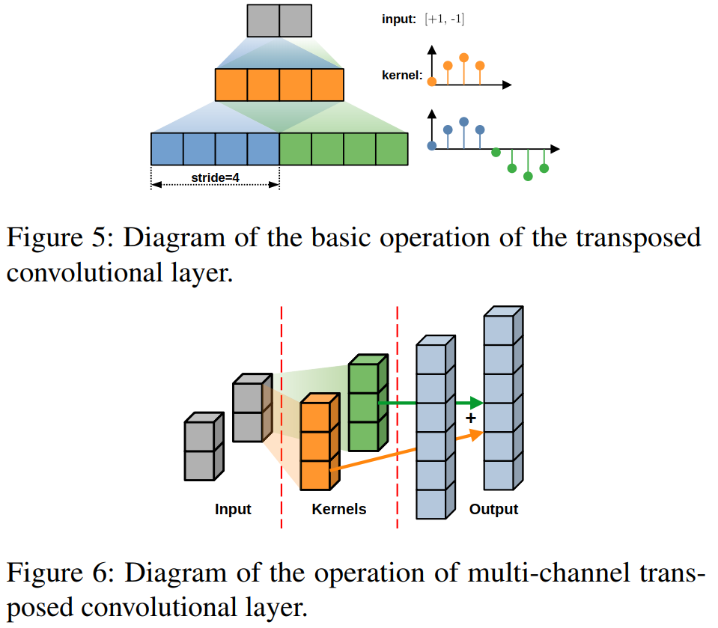
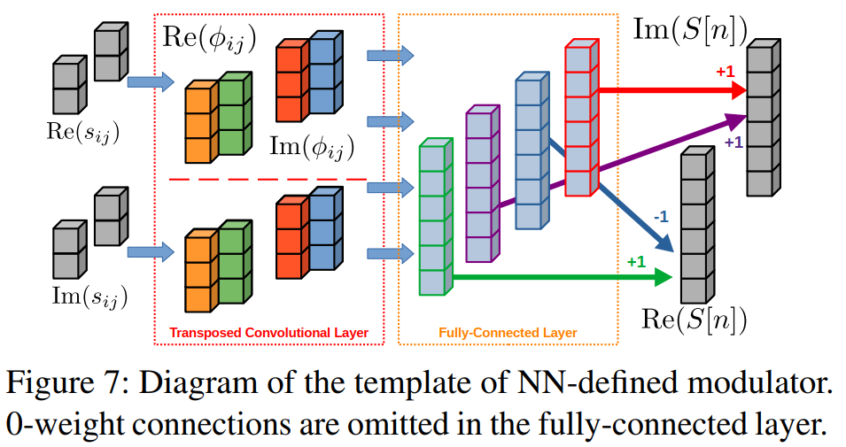



NN-defined Modulator Template
3
convert the to a transposed convolutional layer.
the kernel is set to the same as the real/imaginary parts of the basis functions( /
).
a linear (fully-connected) layer is added to merge the four-channel outputs to generate the real and imaginary parts of the modulated signals.
自强不息 厚德载物
Central South University
Notes:
然后将sijφjn转换为神经网络，转置卷积层。
输入是-1到1，经过基函数，得到输出信号
把核φjn扩展为两个，分别表示基函数的实部和虚部。
将公式的整个调制过程表示成基于神经网络的调制器，输入由基带信号的实部和虚部组成，通过两组转置卷积层，再经过一个全连接层合并输出，生成调制信号的实部和虚部。

Slide 6
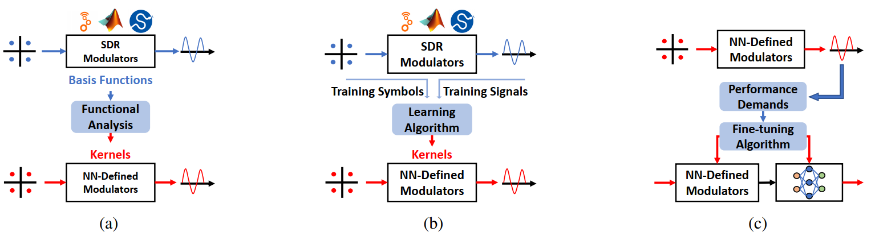
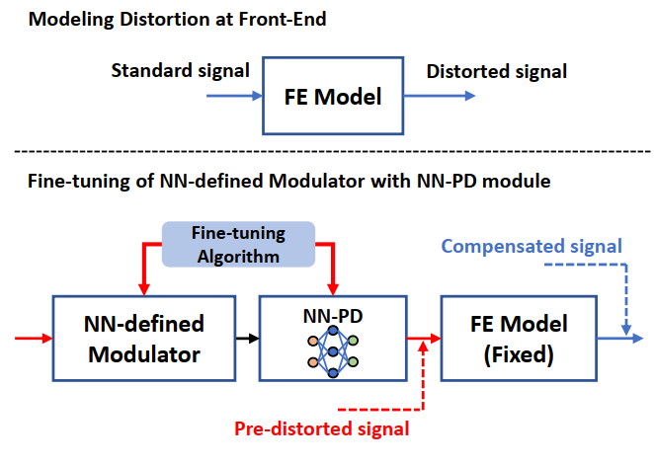
Modulator Kernel Configuration
4
RF FE
Manual Setting with Expert Knowledge
Learning from Dataset
Fine-tuning for Better Performance
use a neural network, the front-end (FE) Model, to model the nonlinear behavior of the RF front-end.
insert a neural network-based predistortion (NN-PD) module between the NN-defined modulator and the FE model to reduce the distortion effect.
The predistorted signals from the NN-PD will pass the FE model, and the compensated signal is generated, which is supposed to be as similar as possible to the ideal output signal.
自强不息 厚德载物
Central South University
Notes:
调制器内核配置，如果是已知基函数解析表达式的调制方案，可以直接配置参数，类似SDR。如果是未知解析式，则通过训练调制器从信号中学习。
由于电路的特点，射频前端硬件存在一定的非线性，会使输出信号与理想输出相比产生失真，所以考虑进行预失真处理。
首先使用前端(FE)模型模拟从调制器到射频前端的失真，然后在调制器与FE模型之间构建神经网络预失真模型NN-PD。
前端模型是固定的，微调NN-PD的参数使得从调制器输出的信号进过NN-PD和FE模型后到达射频前端的信号与从调制器输出的信号尽可能相似。

Slide 7
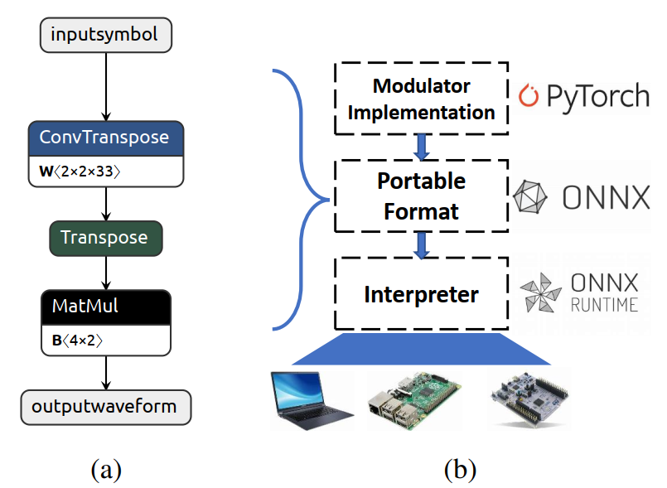
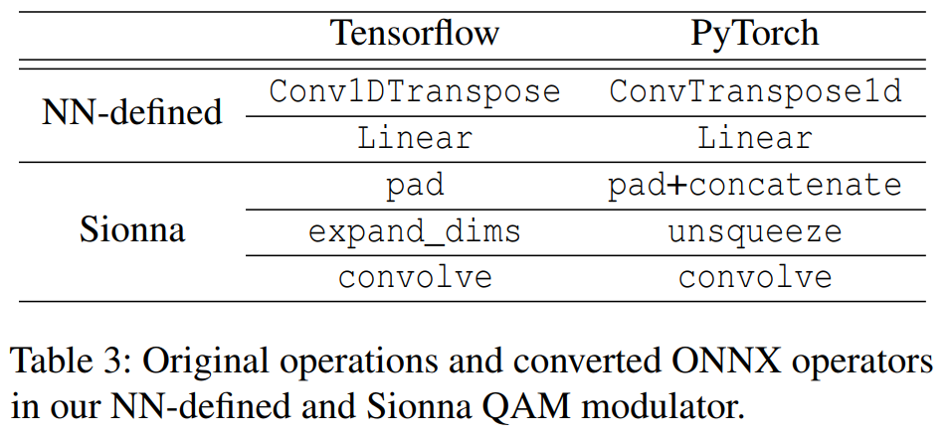
Modulator with Portability
5
the customized neural network modulator remains reliant on the development framework.
NN-based modulators are implemented by the share functions or models by various machine learning frameworks, which is Framework-independent design.
utilize the ONNX as an intermediate framework to ensure the interoperability.
IoT gateway hardware platforms provide acceleration capabilities to expedite the execution of neural network models.
自强不息 厚德载物
Central South University
Notes:
调制器的可扩展性。
之前的基于神经网络的调制器，如基于TensorFlow的Sionna，它是定制的，所以不太好移植。
本文的基于神经网络的调制器利用了转置卷积层和全连接层，是通用的框架。
作者利用了ONNX作为中间框架来保证调制器的可扩展性。
ONNX是一种格式，定义了一些常见函数，使得调制器可以在不同框架之间转换。
如图所示，转置卷积层用这个函数，全连接层用这个函数。
而Sionna这种定制的神经网络层难以转换为ONNX模型，导致无法移植。
这个是神经网络调制器的开发部署流程，先在pytorch中开发，然后转换为可移植的ONNX格式部署在异构平台中，使用ARM、GPU等加速器进行加速，提高效率。

Slide 8
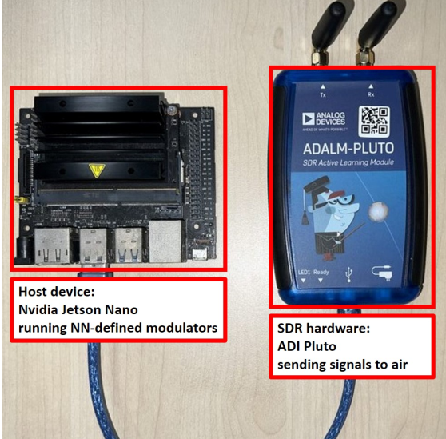
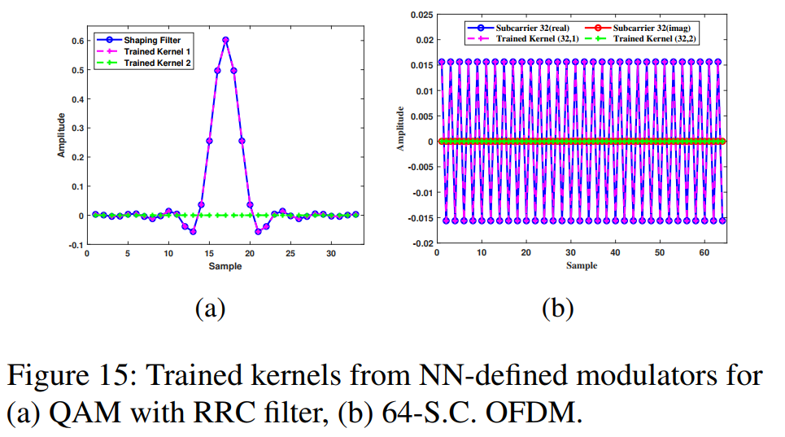
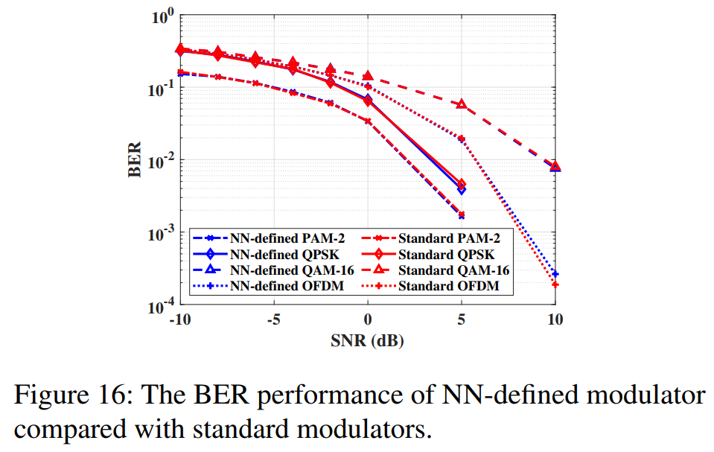
Evaluation
6
the NN-defined modulator in PyTorch with ConvTranspose1d and Linear layers.
connect the host (Nvidia Jetson Nano) running the NN-defined modulator with the SDR hardware (ADI Pluto SDR）
Modulation schemes: PAM-2、QPSK、16-QAM、OFDM
Trained kernels in NN-defined modulators.
Two kernels are the same as real and imaginary parts
of the standard subcarrier functions.
Implementation
Signal Quality of NN-defined Modulator
Transmission performance in AWGN channel
The modulated signals can achieve the same error performance as standard modulators in AWGN channels.
Central South University
Notes:
实现
将Nvidia Jetson Nano开发板作为主机运行调制器，与SDR硬件连接，进行数据传输。
调制方式包括OFDM这四种。
首先训练卷积核函数，可以得到两个核函数和RRC滤波以及子载波函数的实部和虚部相同。
然后将基于神经网络的调制器产生的信号与标准调制器产生的信号输入AWGN信道中，验证传输性能，可以得到它们的误码率相近。

Slide 9
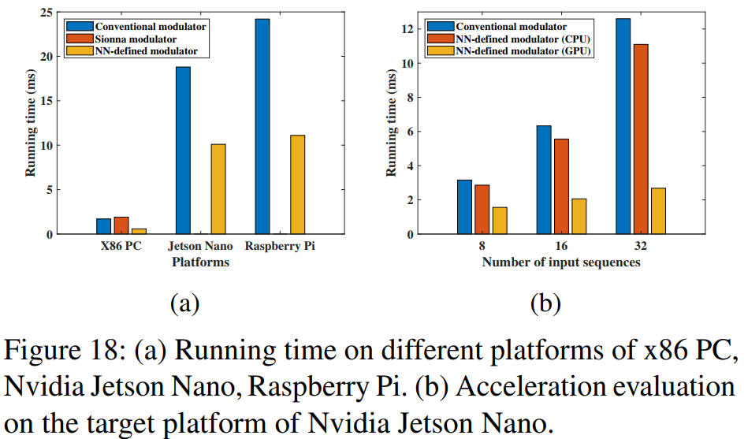
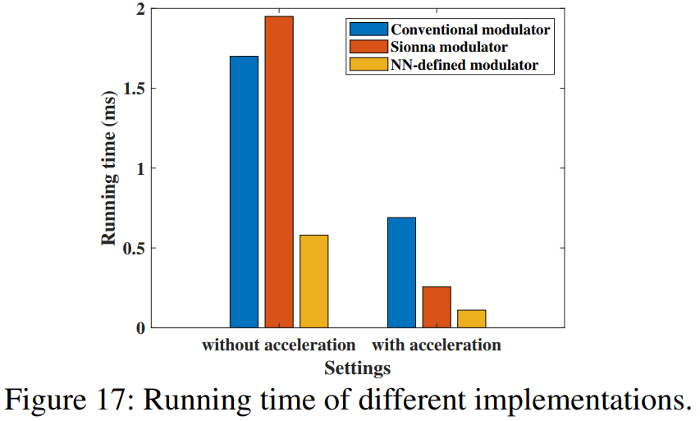
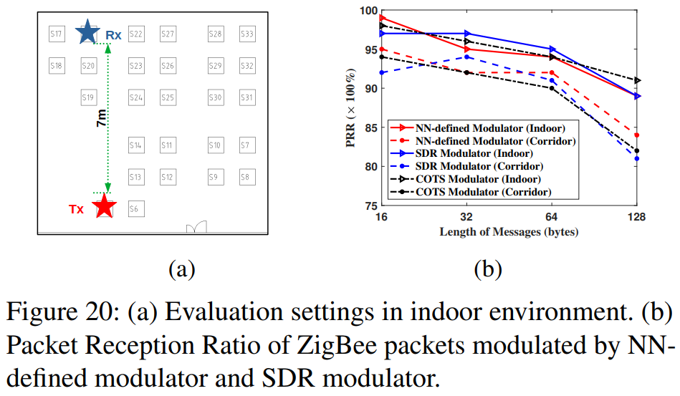
Evaluation
6
Efficiency improvement
Porting among platforms
Better performance on different platforms
Efficiency and Portability
ZigBee-compliant Signals
the ZigBee signals generated by the NN-defined modulator can be successfully received by the commercial device, achieving performance comparable to the existing SDR implementation and commercial devices.
Central South University
Notes:
效率和可移植性评估。
比较了传统的SDR、基于神经网络的调制器和Sionna在有无硬件加速情况下的调制时间，可以得到本文基于神经网络的调制器运行时间最短。
同时将ONNX格式的神经网络调制器成功部署在了不同硬件平台上，包括PC、nano和树莓派，而Sionna无法移植。
可以得到所提出的神经网络调制器效率比用加速信号处理库实现的传统SDR调制器要好。
然后作者构建了用于zigbee协议的调制器进行性能评估。可以得到，商用设备可以成功接收由神经网络调制器产生的ZigBee信号。

Slide 10
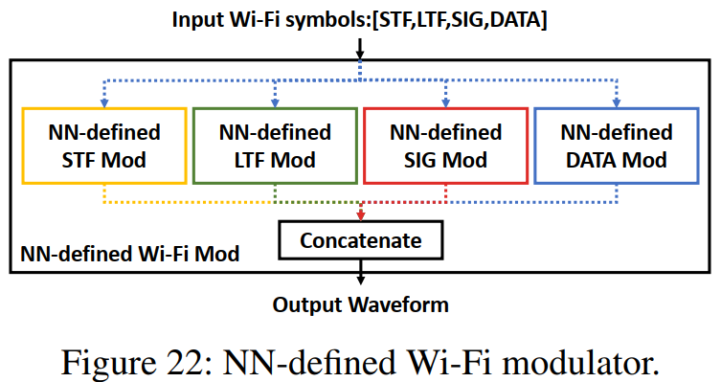
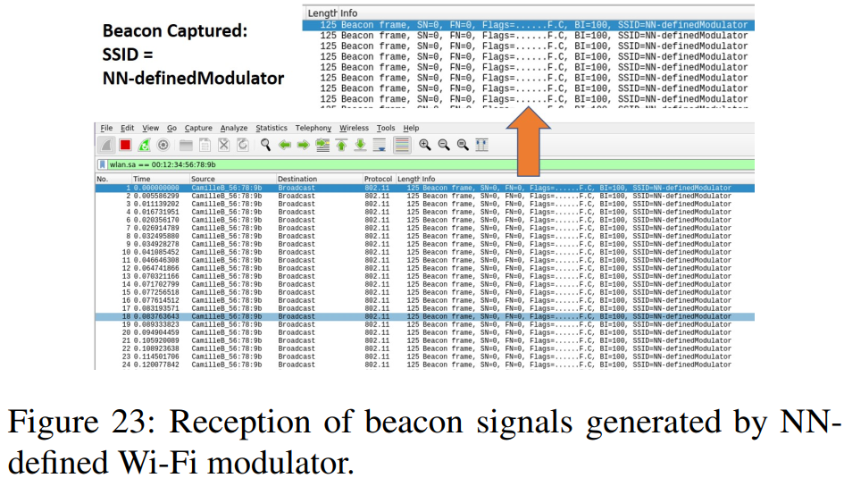
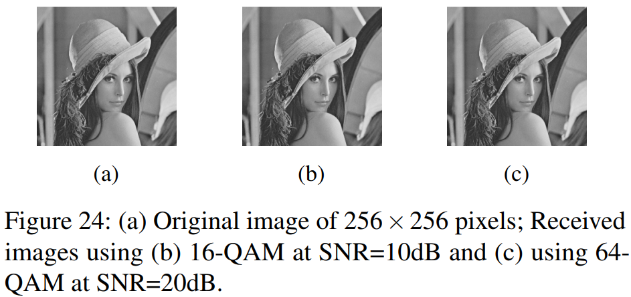
Evaluation
6
WiFi-compliant Signals
Different fields need specific operations.
Four modulators are combined to create a single
NN-defined WiFi modulator.
The effectiveness and versatility of NN-defined modulator design in practical applications.
Central South University
Notes:
用于WIFI协议的调制器性能评估。
WiFi帧由4个字段组成，不同的字段需要特定的操作。（比如DATA字段需要通过将OFDM信号的结束部分复制到前端来为调制信号添加一个循环前缀）
所以针对不同的字段设置不同的调制器，然后组合起来创建一个统一的神经网络WiFi调制器。
在5GHz频段的室内环境中测试信标接收，这个图演示了笔记本电脑可以成功接收SSID为“神经网络定义调制器”的信标，实现96%的收包率。
然后在AWGN信道中测试图像数据传输，最后成功地重建了传输图像。

Slide 11

Thanks

